Slide 1

Marketing y Comunicación
¿Cuál es el impacto del tipo de contacto, ya sea móvil o
telefónico, a la tasa de conversión de nuestras campañas de marketing, y cómo podemos ajustar
nuestras estrategias de comunicación en función de estos resultados?
IT Academy
Notes:
There is a background placeholder in this slide.
To change the images :
Right Click and Select Format Background -> Select FILL -> Picture Or Texture Fill -> Select File...

Slide 2
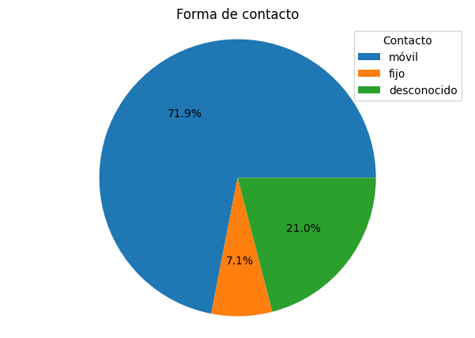
FORMA DE CONTACTO EN LA CAMPAÑA
16163 Contactos
Movil | 1.1628
Fijo | 1.147
Desconocido | 3.388
La mayoría de contactos se realizan con móvil
Hay un numero elevado de llamadas
de las que no conocemos el tipo de contacto
Bank Marketing ITAcademy
1

Slide 3
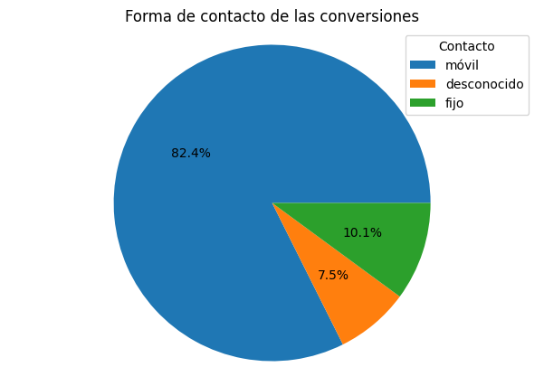
FORMA DE CONTACTO DE LAS CONVERSIONES
La mayoría de conversiones utilizan el
móvil como forma de contacto
Bank Marketing ITAcademy
2

Slide 4
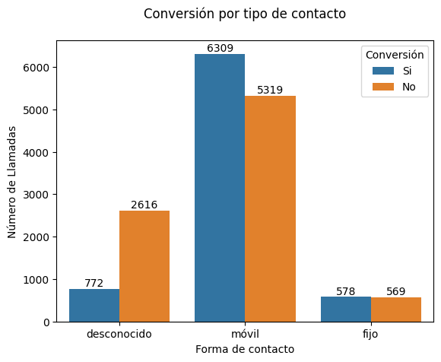
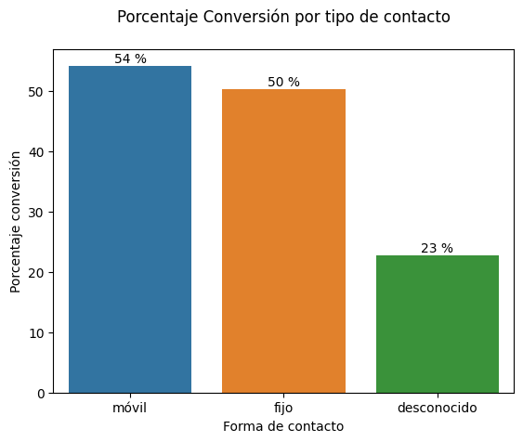
CONVERSIÓN POR TIPO DE CONTACTO
El contacto por móvil convierte mejor que el teléfono fijo
Las llamadas que no conocemos la forma de contacto domina la ‘no conversión’
Bank Marketing ITAcademy
3

Slide 5
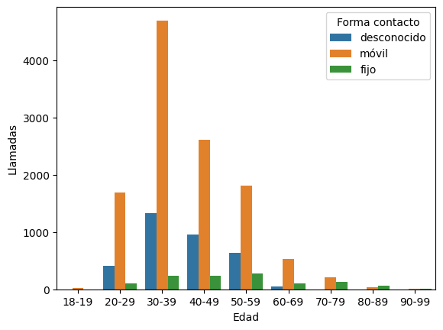
TIEMPO LLAMADA POR EDADES
El teléfono fijo solo es mayoritario en la
franja de 80 a 90 años
I
Bank Marketing ITAcademy
4

Slide 6
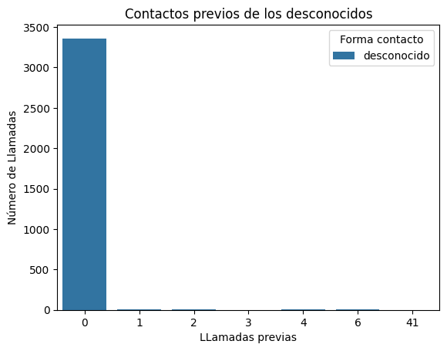
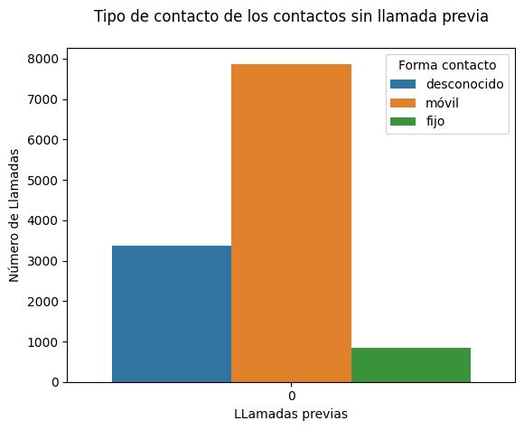
ORIGEN DE LOS DESCONOCIDOS
La mayoría de llamadas de las que desconocemos la procedencia no han tenido contacto previo
En las llamadas sin contacto previo la forma de contacto está correctamente informada
Bank Marketing ITAcademy
5

Slide 7
CONCLUSIONES Y PROPUESTAS
La forma de contacto más utilizada es el móvil
Aunque parece que convierte algo mejor el móvil es mejor utilizar el tipo de contacto que prefiera el cliente
Se puede hacer una campaña de información / formación para concienciar de la importancia de informar el campo contacto
Se puede investigar si hay alguna manera de automatizar el campo contacto en caso de no estar informado
Bank Marketing ITAcademy
6

